Slide 1

Cezar Petreanu, Grigorie- Theodor Smarandache Cristian- Alexandru Gusatu
ADHD vs temperament coleric fara o educatie din familie pentru respectarea unor reguli de baza

Slide 2
Pentru a intelege mai bine asemanariile si deosebirile dintre un copil ce sufera de ADHD si un copil ce are un temperament predominant coleric ar trebui sa intelegem ce inseamna fiecare.
ADHD-ul este mai mult decat modelul copilului excesiv de hiperactiv ce incalca toate reguliile si este rezistent la orice forma de disciplinare.
ADHD-ul este o tulburare neurodezvoltatoare, fiind o conditie medicala prezenta inca de la nastere.

Slide 3
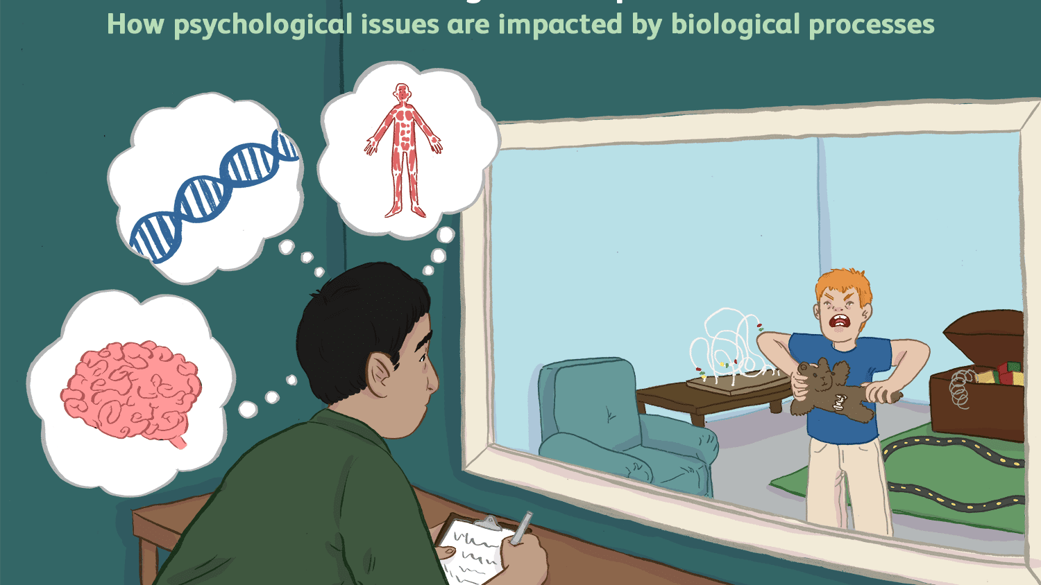
ADHD
In obtinerea unui diagnostic corect este foarte importanta experienta specialistului, pentru ca aceasta tulburare se poate confunda cu alte probleme de comportament.
De asemenea, pentru o identificare corecta a ADHD se recomanda urmarirea copilului pentru o perioada de minim 6 luni.

Slide 4
ADHD
Un copil ce prezinta manifestari ale ADHD-ului doar in anumite circumstante, cel mai probabil nu sufera de ADHD, ci de o alta afectiune medicala sau psihologica.
Zaharul nu provoacă ADHD. Această tulburare nu este cauzată de timp îndelungat în fața televizorului, de condiții neprielnice acasă / la școală sau de alergii alimentare.
Exista 3 tipuri de adhd: in care predomina neatentia(predominant la femei), in care predomina impulsivitatea ( predominant la barbati) sau hiperactivitatea( predominant tot la barbati)
Un copil poate sa sufere de toate trei sau doar de unul.

Slide 6
Coleric
Conform DEX, temperamentul constituie ansamblul trăsăturilor fiziologice și nervoase care condiționează capacitatea de lucru, echilibrul și stăpânirea de sine a unei persoane .Există patru tipuri de temperamente, sangvin, flegmatic, melancolic și coleric.Persoanele cu un temperament coleric au o personalitate extrovertă, se simt confortabili în situații sociale, asemănător sangvinilor. Spre deosebire de impulsivii sangvini, colericii se remarcă prin ambiția și atitudinea lor de lideri. Astfel, ei tind să aibă o fire agresivă, energică, având o dorință puternică de a se impune în rândul celorlalți. Calitățile unui copil cu temperament coleric sunt determinarea de a duce un lucru la bun sfârșit și independența: sunt concentrați pe ceea ce fac, încercând să găsească soluții la probleme de unul singur, iar când observă o neregulă simt nevoia de a o corecta. Pe de altă parte, din cauză că sunt absorbiți de munca lor, ei tind să fie autoritari față de ceilalți. Au o fire irascibilă, temperamentul coleric fiind cel care are cele mai mari probleme cu furia, comparativ cu celelalte. Din această cauză, în ciuda personalității extroverte, își găsește cu greu prieteni și este predispus la schimbări bruște ale dispoziției și depresie

Slide 7
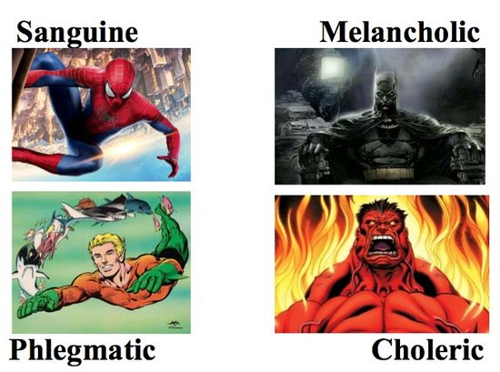
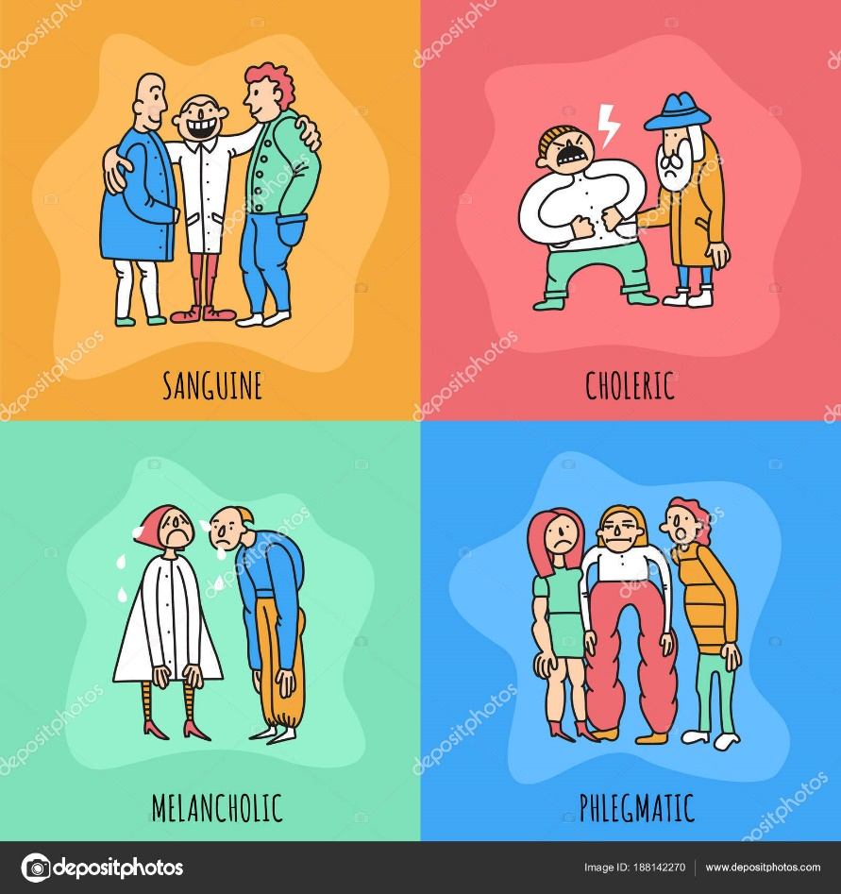

Slide 8
Asemanari
Ambele sunt inascute si nu pot fi schimbate de-a lungul vietii. In schimb, persoanele cu un temperament coleric isi pot adapta felul de a fi la normele sociale mult mai usor decat cei ce sufera de ADHD.
Ambele tipuri tind sa fie impulsive.
Nu respecta regulile
Tind sa vorbeasca neintrebati
Sunt energici
Stabilesc cu greu legaturi sociale profunde

Slide 9
Deosebiri
ADHD | Temperament predominant Coleric
Este o o tulburare neurodezvoltatoare | Este un set de trasaturi fiziologice si nervoase
Deficit de concentrare | Nivel crescut de activitate mentala
Pot sa isi controleze constient reactiile in urma unor tratamente indelungate | Pot sa isi controleze constient reactiile fara un ajutor extern
Din cauza deficitului de concentrare nu pot urmari un plan indelungat | Pot sa isi asume rapid idealuri si sa se tina de ele
Isi mentine cu greu concentrarea la scoala sau la joaca | Poate sa isi mentina concentrarea daca motivatia este suficient de mare
Evita activitatile care necesita efort intelectual sustinut | Evita activitatile care necesita efort intelectual sustinut daca nu ii garanteaza apreciere

Slide 10
Sugestii
Un copil care sufera de ADHD sau care are un temperament coleric nu ar trebui discriminat fata de restul multimii, ci dimpotriva, energia lui ar putea fi folosita pentru a atrage chiar si persoanele retrase.
Acesta este o perla ce trebuie incurajata sa experimenteze pozitiv si sa intrebe activ orice curiozitate legata de materia la care participa. In acest fel le va arata celorlalti ca nu este nici-o problema sa gresesti sau sa fi curios si va ridica nivelul de satisfactie a invatarii asupra colectivului.
Un elev nu trebuie comparat direct cu un alt coleg, in schimb acesta ar trebui motivat printr-o lauda generala: „Va rog sa observati cu totii modul deosebit in care X a rezolvat problema”. Laudele si incurajariile trebuie sa fie constante pe parcursul predarii pentru a pastra nivelul de motivatie si satisfactie al invatarii.

Slide 11
Sugestii
In ciuda impulsivitatii caracteristice celor 2 tabere, acestia sunt si foarte sensibili.
Din aceasta cauza, tonalitatea vocii in exprime este un punct cheie pentru a ajunge la ei. O mustrare probabil ii va face sa realizeze ca au facut ceva gresit, dar nu si ce pentru ca au reactionat natural.
In schimb, o voce empatica ce le explica problema ii va face sa inteleaga ca sunt printre persoane de incredere ce ii vor binele si va incerca sa isi schimbe constient actiunile pe viitor.

Slide 12
Sugestii
Copiii care sunt foarte impulsivi pot avea probleme cu dezvoltarea unor prietenii durabile. Aceste obstacole pot duce la scaderea drastica a stimei de sine. Tulburarea creste si riscul de depresie si anxietate.
Astfel, e rolul nostru ca profesori sa incercam sa integram social si academic acesti elevi. Trebuie sa le acordam rabdare si atentia necesara pentru a se putea dezvolta in parametrii relativ normali. Pana la urma, chiar daca nu ai nici-un prieten, profesor-ul va fi mereu alaturi de tine, pentru a iti ilumina calea :D

Slide 13
Sugestii
Daca observi ca grupul tau tinta are cel putin o persoana cu deficit de atentie ar fi bine sa le oferi un stimul. Incerca-ti sa predati printr-o serie de pasi micuti cu un feedback constant si urmariti daca cineva s-a pierdut.
Pana la urma simptomele negative ale adhd-ului se trateaza mult mai usor daca alaturi de medicamentatie se participa activ din partea cadrelor didactice si al parintilor.
De asemenea, un copil demotivat pentru ca nu poate fi atent va astepta cu nerabdare ora dumneavoastra in care poate intr-adevar sa urmareasca ceva.

Slide 14
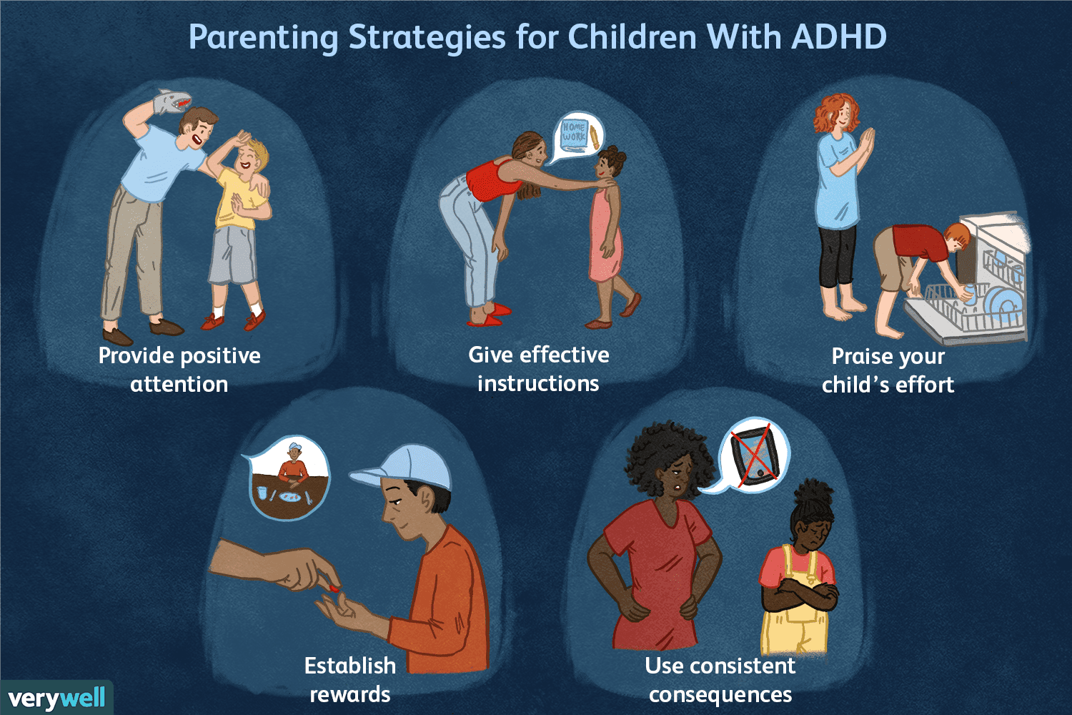

Slide 15

La povesti cu Grig

Slide 16
Bibliografie
https://www.reginamaria.ro/articole-medicale/adhd-ce-este-si-cum-il-recunoastem-corect
https://psihoterapieiasi.com/blogs/news/psiholog-iasi-psihoterapeut-iasi-ce-este-temperamentul-coleric
https://algoritm-centr.ru/ro/the-toland-john/harakternye-cherty-holerika-holerik-harakteristika-psihotipa-test-na.html
http://www.medfam.ro/mf/mf/mf14/psiho14.html
https://www.medlife.ro/articole-medicale/deficitul-de-atentie-la-copii-care-sunt-simptomele-tulburarii-si-cum-ii-putem-ajuta-pe-cei-afectati.html
https://www.academia.edu/9296336/PSIHOLOGIA_EDUCA%C5%A2IEI_CAPITOLUL_I_CE_ESTE_PSIHOLOGIA_EDUCA%C5%A2IEI
https://www.clinicaoananicolau.ro/adhd-copii-ce-este/
http://temperaments.fighunter.com/?page=choleric

